Slide 1
4
비와 비율
(『수학』 88~89쪽, 『수학 익힘』 60쪽)
9
차시
얼마나 알고 있나요

Slide 2
두 양의 크기 비교하기
빨간색 종이 4장과 초록색 종이 1장으로 꽃을 만들려고 합니다. 빨간색 종이의 수와 초록색 종이의 수를 뺄셈과 나눗셈으로 비교해 보세요.
뺄셈: 4-1=3, 빨간색 종이가 초록색 종이보다 3장 더 많습니다.
나눗셈: 4÷1=4, 빨간색 종이 수는 초록색 종이 수의 4배입니다.

Slide 3
실생활의 문제 상황을 비로
나타내기
학교 앞길을 청소하는 자원봉사자 20명 중 여자는 8명입니다. 전체 자원봉사자 수에 대한 남자 자원봉사자 수의 비를 써 보세요.
12:20입니다.

Slide 4
비율을 분수나 소수로 나타내고 비율 비교하기
지혜와 연수는 농구공 던져 넣기를 했습니다. 두 친구의 성공률을 비교해 보세요.
지혜의 성공률은 (=0.7)이고, 연수의 성공률은 (=0.8)입니다.
연수의 성공률이 더 높습니다.
21
30
12
15

Slide 5
비율을 백분율로 나타내기
공장에서 인형을 500개 만들면 불량품이 10개 나온다고 합니다. 전체 인형 수에 대한 불량품 수의 비율을 백분율로 나타내어 보세요.
× 100 = 2, 2%
10
500

Slide 6
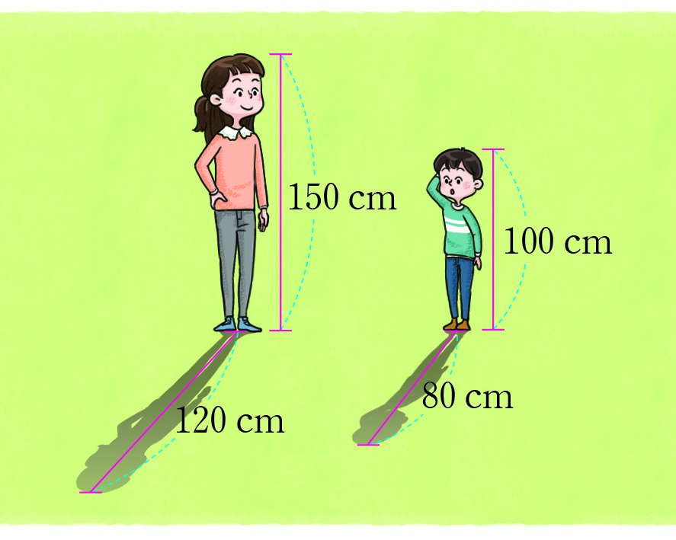
비율을 이해 · 비교하고
알게 된 것 설명하기
같은 시각에 연수와 동생의 그림자 길이를 재었습니다. 연수와 동생의 키에 대한 그림자 길이의 비율을 각각 구해 보세요. 두 비율을 비교하고 알게 된 것을 설명해 보세요.
연수: = 0.8, 동생: = 0.8
같은 시각에 키에 대한 그림자 길이의 비율은 같습니다.
120
150
80
100

Slide 7
백분율을 이해하고 문제 해결하기
준기와 지혜가 문구점에서 학용품을 샀습니다. 지우개와 풀의 할인율을 백분율로 각각 나타내어 보고, 어느 것의 할인율이 더 높은지 알아보세요.
50
40
지우개
풀

Slide 8
9차시
얼마나 알고 있나요
다음 시간에 배울 내용 알아보기
10
차시
탐구 수학

